Slide 1


CI常见问题
演讲人：郭耀文

Slide 2
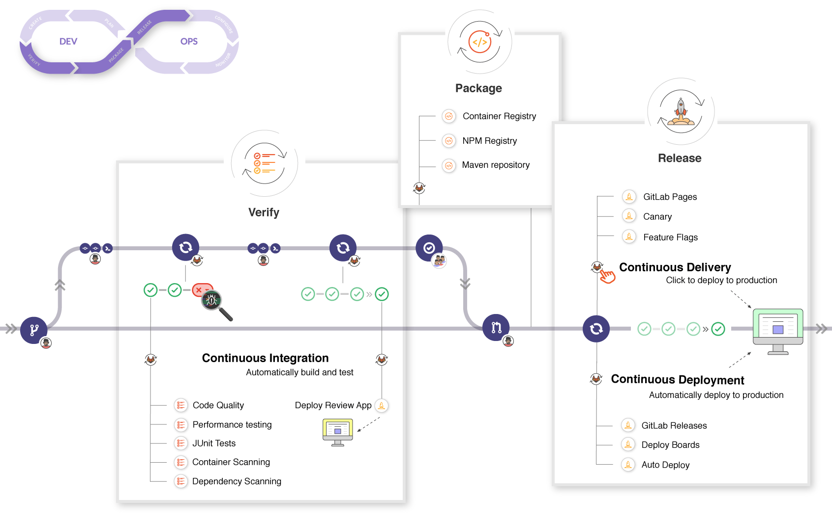
简介
CI ：持续集成，频繁的将代码更改合并到共享分支上
CD：持续交付，自动将已验证的代码发布到存储库中
CD：持续部署，持续交付的延伸，自动将应用发布到生产环境
Notes:
CICD优点：

Slide 3
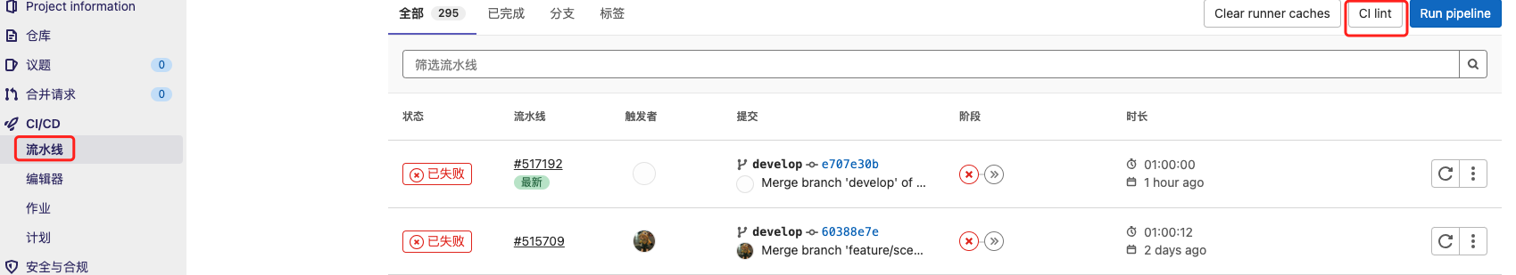
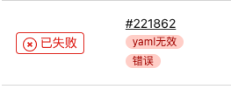
一、配置语法问题
目的：快速识别语法错误，提高效率
每次编辑.gitlab-ci.yoyaml后使用CI-Lint检查 详细步骤：CI/CD-->流水线-->CI Lint。请见右图

Slide 4
二、权限问题
1.Error response from daemon: Get "https://dockerhub.datagrand.com/v2/": unauthorized: authentication required
原因：使用的用户没权限
解决：给使用的harbor用户加对应权限，走工单申请
R：0
G：102
B：216
R：0
G：102
B：216
#0066D8

Slide 5
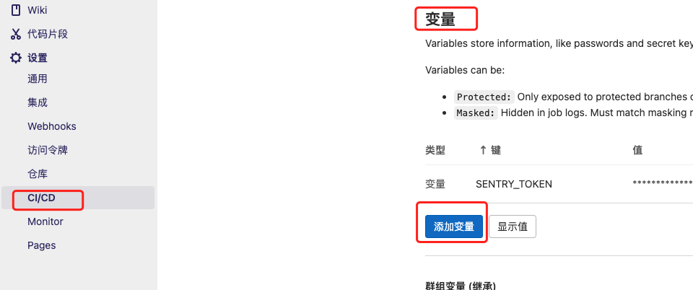
二、权限问题
2.docker login -u $DOCKER_USER -p $DOCKER_PW http://dockerhub.datagrand.com Error: Cannot perform an interactive login from a non TTY device
原因：未配置变量对应的值
解决：配置对应变量
路径：设置-->CI/CD-->变量-->添加变量
#0066D8

Slide 6
二、权限问题
3.fatal: Remote branch testnot found in upstream origin
原因：未绑定remote仓库
解决：先初始化，并绑定远程仓库
git init
git remote xxxx
git fetch xxx
R：0
G：102
B：216
R：0
G：102
B：216
#0066D8

Slide 7
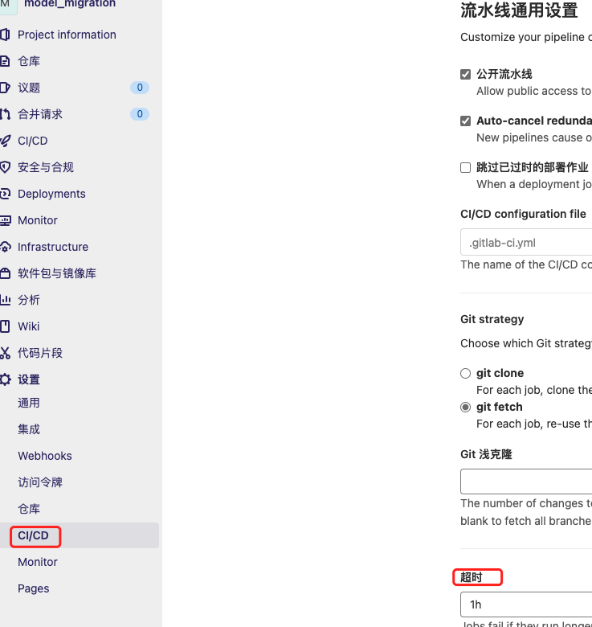
三、超时问题
1.ERROR: Job failed: execution took longer than 1h0m0s seconds
原因：执行ci的脚本时，时间不够
解决：
1.1.若是pip源的问题，pip install时候-i指定对应源，详情可见
pip源解决方法
1.2.若是本身编译时间过长，调整超时时间
设置-->CI/CD-->流水线通用设置-->超时
R：0
G：102
B：216
R：0
G：102
B：216
#0066D8

Slide 8
三、超时问题
1.3.优化yaml文件，设置超时时间
在需要验证的流程下加
stage: git clone
script:
- timeout 300 git clone
timeout: 300s
R：0
G：102
B：216
R：0
G：102
B：216
#0066D8

Slide 9
四、git问题
1.Initialized empty Git repository in /builds/project/green/web_api/web_api/.git/
$ git remote add origin ssh://git@git.datagrand.com:58422/$PROJECT_REPO_NAMESPACE/$PROJECT_REPO_NAME.git
$ git fetch --depth=1 origin $CI_COMMIT_SHA
fatal: git upload-pack: not our ref bacd63abe484531291ecf5ee7c711f434f71c69c
fatal: remote error: upload-pack: not our ref bacd63abe484531291ecf5ee7c711f434f71c69c
可能原因：
1.仓库没有浅克隆
解决：省略--depth=1
2.仓库不包含所需的提交
解决：加大深度克隆
--depth=N

Slide 10
五、端口问题
1.Command 'cd iwriting/swarm/x86 && STACK_NAME=iwriting-test-write sh command/start.sh && cd ../../../' failed with error code 1: Ignoring unsupported options: restart
failed to create service iwriting-test-write_extract-admin-html: Error response from daemon: rpc error: code = InvalidArgument desc = port '30072' is already in use by service 'zzpy-iwriting-pro-write_extract-admin-html' (esiqpsmgv9gx6byf3fql8xzkc) as an ingress port
原因：端口30072已经被使用
解决：换一个端口，或者验证之前的端口是否可以被kill

Slide 11
六、使用问题
1.error: The following untracked working tree files would be overwritten by merge:
iwriting/swarm/x86/logs/business_layer/.gitignore
iwriting/swarm/x86/logs/web_api/.gitignore
Please move or remove them before you can merge.
原因：存在未跟踪的工作树文件，产生了文件冲突
解决：先备份文件，在查看冲突，解决冲突，再添加、提交更改，最后再执行merge操作
2.docker login登录报错
Error: Cannot perform an interactive login from a non TTY device
原因：登录时的用户密码为空
解决：更新登录用户密码常用变量

Slide 12
六、使用问题
3.mkdir: can't create directory 'builder': File exists
原因：已存在这个文件夹
解决：手动删除文件，或者在执行这行命令时，加判断
4.Step 5/39 : RUN tar -zcf /root/.ssh/id_rsa.tar.gz /root/.ssh/
---> Running in 5d11bb77fa83
tar: Removing leading `/' from member names
tar: /root/.ssh: file changed as we read it
原因：成员名多了开头的“/”
解决：tar -zcf /root/.ssh/id_rsa.tar.gz .ssh/,CI脚本中可以确认先cd到root目录下，再执行

Slide 13
七、规范使用
1.写完yaml，用CI Lint测试
2.检查是否拉取ci_test用户到项目上
3.检查使用的DOCKER_NAME等变量是否配置

Slide 14
八、效率优化思路
1.cache
2.超时从大到小
3.并行机制
4.快速失败机制
5.优化docker镜像
dive 或者 DockerSlim 等工具分析和缩小镜像

Slide 15
谢谢倾听
END

